Slide 1
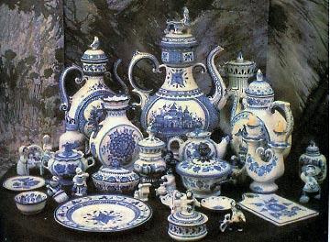
Гжельская роспись для 7 класса Автор: Чекулаева Л.А. МБУ СОШ №63 г.о.Тольятти

Slide 2
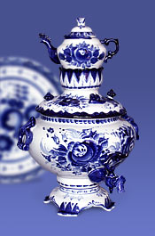
Гжель –это Искусство создания керамической посуды и игрушек - один из видов русского нар. прикладного искусства. Им издавна занимаються в с. Гжель (Моск. обл.). Основные мотивы узора-полевые и садовые цветы-розы, гвоздики, астры, а также трава, колосья, птицы. Роспись, как правило, бывает синего и голубого цвета по белому фону, контуры листьев и цветов украшают золотистыми линиями.

Slide 3
1. История промысла.
Самое древнее упоминание о Гжели нашлось в завещании Ивана Калиты от 1328 года. Позднее Гжель упоминается в духовных грамотах других князей и в завещании Ивана Грозного в 1572-1578 годах.
Начиналось всё с глины. Сама природа одарила эту местность: здесь находится Гжельско-Кудиновское месторождение жирных огнеупорных глин. Это под землей, а на её поверхности раскинулись маленькие деревушки и сёла. А много ли нашему рукастому народу надо – глина есть, руки есть – вот и славно!
Широкая добыча разных сортов глины велась в Гжели с середины XVII века. В 1663 году царь Алексей Михайлович издал указ "во гжельской волости для аптекарских и алхимических сосудов прислать глины, которая глина годится к аптекарским сосудам". В 1770 году Гжельская волость была целиком приписана к Аптекарскому приказу "для алхимической посуды".

Slide 4
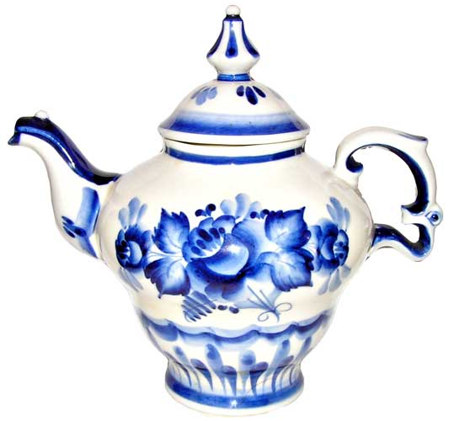
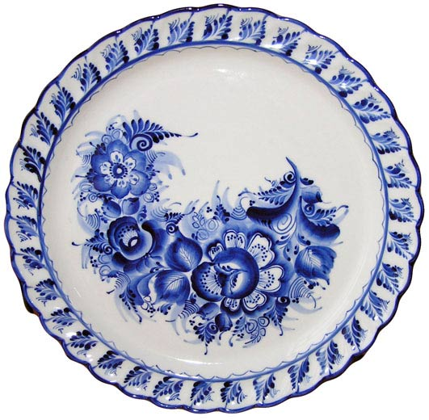
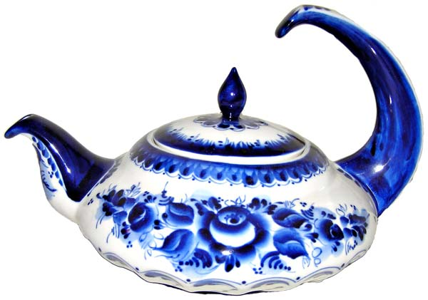
К 1812 году в Гжели насчитывается 25 заводов, выпускающих посуду.
Кроме посуды, в гжели делали игрушки в виде птиц и зверей, декоративные статуэтки на темы из русского быта. Блестящие белые лошадки, всадники, птички, куклы, миниатюрная посуда расписывались лиловой, жёлтой, синей и коричневой красками в своеобразном народном, гжельском стиле. Краски наносились кистью. Мотивами этой росписи являлись декоративные цветы, листья, травы.

Slide 5
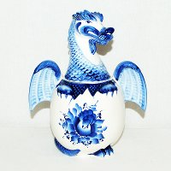
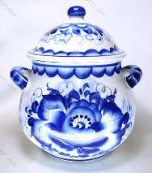
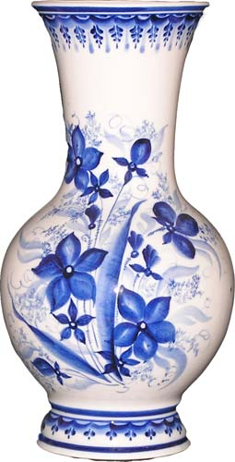
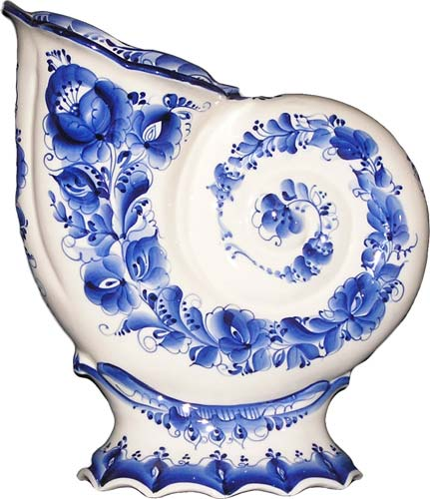
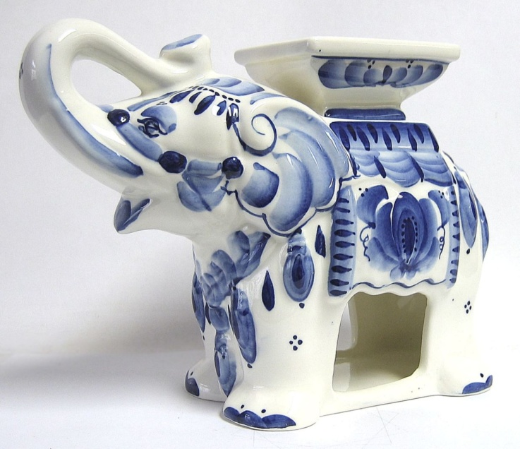
Гжельская роспись

Slide 6
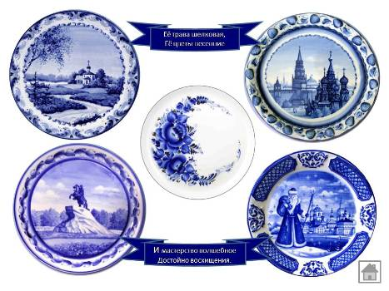
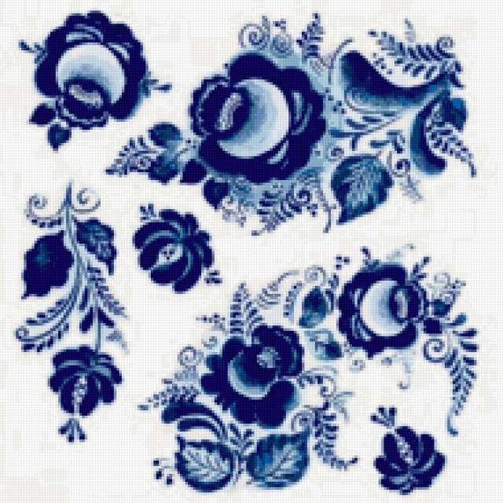
Всё гончарное ремесло в России имеет глубокие исторические традиции. Многие промыслы сохраняют свою известность и сегодня. Одно из первых мест занимает гжель – самый крупный керамический промысел по масштабам производства.
Гжель - старинное село на берегу реки Гжелки, расположенное в Раменском районе Московской области, 60 км от Москвы. Здесь и сейчас располагаются богатейшие залежи глин. Своё название деревня получила от слова «жгель», т.е. «жечь» или «обжечь» - всё это слова из лексикона стародревних гончаров.

Slide 7
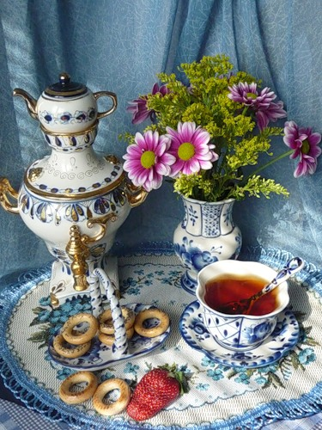
4. Отличительные особенности гжельской росписи.
Всякую роспись Гжель, приятно рассматривать, гжельские мотивы можно увидеть не только на фарфоре, но и на картинах, вышитых и расписанных, и на одежде, на постельном белье, и даже в интерьере, например расписанные камины.

Slide 8
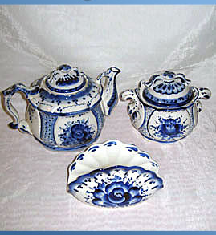
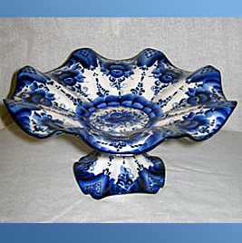
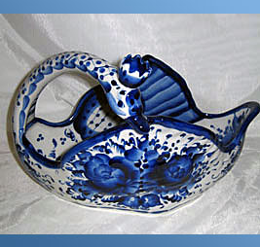
Чем же она отличается от другой росписи?
Фирменный цвет гжельской росписи – сочно синий, ярко-голубой, васильковый, цвет неба и воды. Всего одна краска – синяя на белом фоне, а картина оживает, и появляются переливы синего от темного к голубому, в зависимости от нажима кисти художника. У художника всего одна краска кобальд, которая и приобретает синий цвет. Её разводят водой, покрывают работу мазками, линиями.

Slide 9
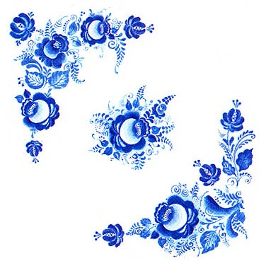
Самый излюбленный узор - гжельская роза.
Иногда она изображена крупно, широкими мазками. А иногда написана тоненькой кисточкой. То мы видим букет из нескольких роз. То цветы разбросаны по всей поверхности. Бывает и так: самой розы нет, есть только ее лепестки. А еще украшают фарфор диковинными птицами и сценами из жизни людей.

Slide 10
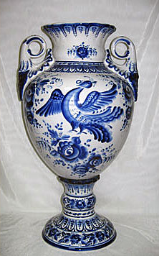
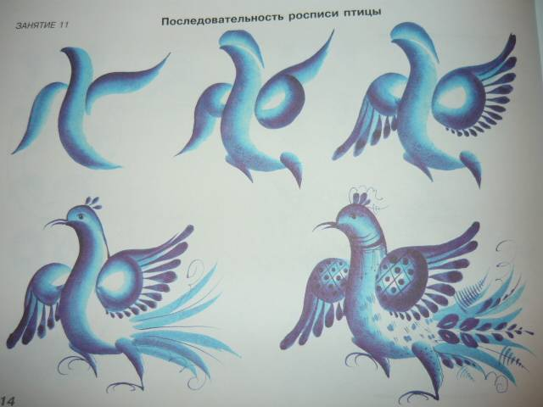
Последовательность росписи сказочной птицы.

